Slide 1
әл-Фараби атындағы Қазақ Ұлттық университеті
Жоғарғы медицина мектебі
Органикалық реакциялар түрлері және алкил-галогенидтер

Slide 2
Оқытушылар
Гульназ Сейтимова, PhD, Chemistry
Батес Кудайбергенова, PhD, Chemistry
Диас Тастанбеков, MSc, Chemistry

Slide 3
Негізгі әдебиеттер тізімі:
Organic Chemistry an intermediate text
Robert V. Hoffman
0-19-509618-5
1997
page 1-5, pages 52-108
Органическая химия том 1
В.Ф. Травень
5-94628-068-6
2006
главы с 1 по 8 и глава 12,
стр 33-43, 50-53, 133-141,
Органическая химия том 2
В.Ф. Травень
5-94628-068-6 5-95628-172-0
2006
весь 2 том полезные главы для медиков
Спирты. Стр 11-15. Эфиры. Стр 91- 94 Адьдегиды. Стр 116-124 Карб.кислоты. стр 206-212 Амины. 361-363 Углеводы. Стр 473-494
Organic Chemistry International Student version 10 edtion
T.W.Graham Solomons Craig B.Fryhle
978-0-470-52459-6
2011
p. 42 - 79, pages 137 -154,

Slide 4
Лекция соңында сіз келесі мәліметтерді игере аласыз:
Галогендік қосылыстардың реакциялары мен қасиеттерін түсіндіру;
Алкил немесе арил-галогенидтерді анықтау;
SN1 және SN2; Е1 және Е2 арасындағы айырмашылықты түсіну.

Slide 5
Органикалық реакциялар түрлері
Негізгі органикалық реакциялардың 5 түрі бар:
Орынбасу AB + C = AC + B
Бөліп алу (жұлып алу) A = B + C
Қосылу A + B = C
Радикалды реакциялар A● + B = AB●
Тотығу-тотықсыздану: Ox₁ + Red₁ = Red₂ + Ox₂
Қайта топтасу ABBA = ABAB

Slide 6
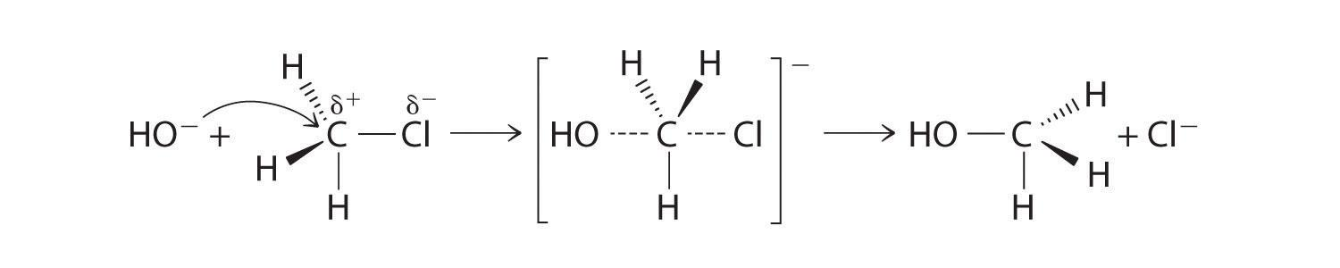
Орынбасу реакциясы
OH− + CH3Cl → CH3OH + Cl−

Slide 7
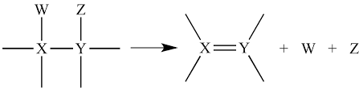
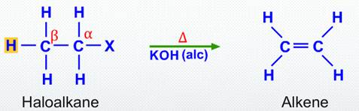
2. Бөлу реакциясы
Галоген-алкан
алкен

Slide 8
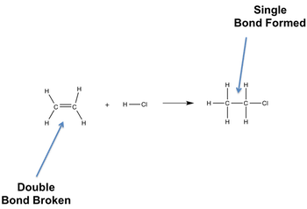
3. Қосылу реакциясы
Біркелкі байланыстың түзілуі
HCl + CH2 = CH2 → CH3CH2Cl
H-Cl орнында келесі қосылыстар болуы мүмкін: H2, Cl2, F2, Br2, I2, H2O, HBr, HI және т.б..
Қос байланыстың бұзылуы

Slide 9
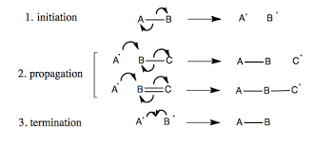
4. Радикалды реакциялар (нүкте ● Радикалды білдіреді)
Иницирлеу
(радикал түзілуі)
Тізбектің өсуі
Тізбектің үзілуі

Slide 10
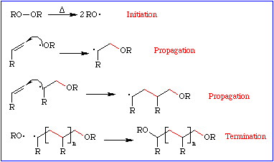
4. Радикалды реакциялар
Иницирлеу
(радикал түзілуі)
Тізбектің өсуі
(ұзын радикалдың түзілуі)
Тізбектің өсуі
Тізбектің үзілуі

Slide 11
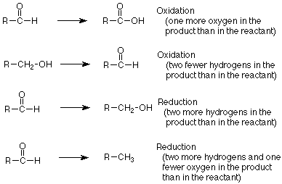
5. Тотығу-тотықсыздану реакциялар
Тотығу
(Реагентке қарағанда өнімнің құрамында оттегі мөлшері көбірек)
Тотығу
(Реагентке қарағанда өнімнің құрамында сутегі мөлшері аз)
Тотықсыздану
(Реагентке қарағанда өнімнің құрамында сутегі мөлшері көбірек)
Тотықсыздану
(Сутегі мөлшері реагентке қарағанда өнімде көп, ал оттегі аз)

Slide 12
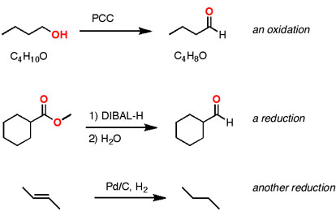
5. Тотығу-тотықсыздану реакциялардың мысалдары
Тотығу (сутегі мөлшері азайды)
Тотықсыздану
(оттегі мөлшері азайды)
Тотықсыздану
(сутегі қосылуы)

Slide 13
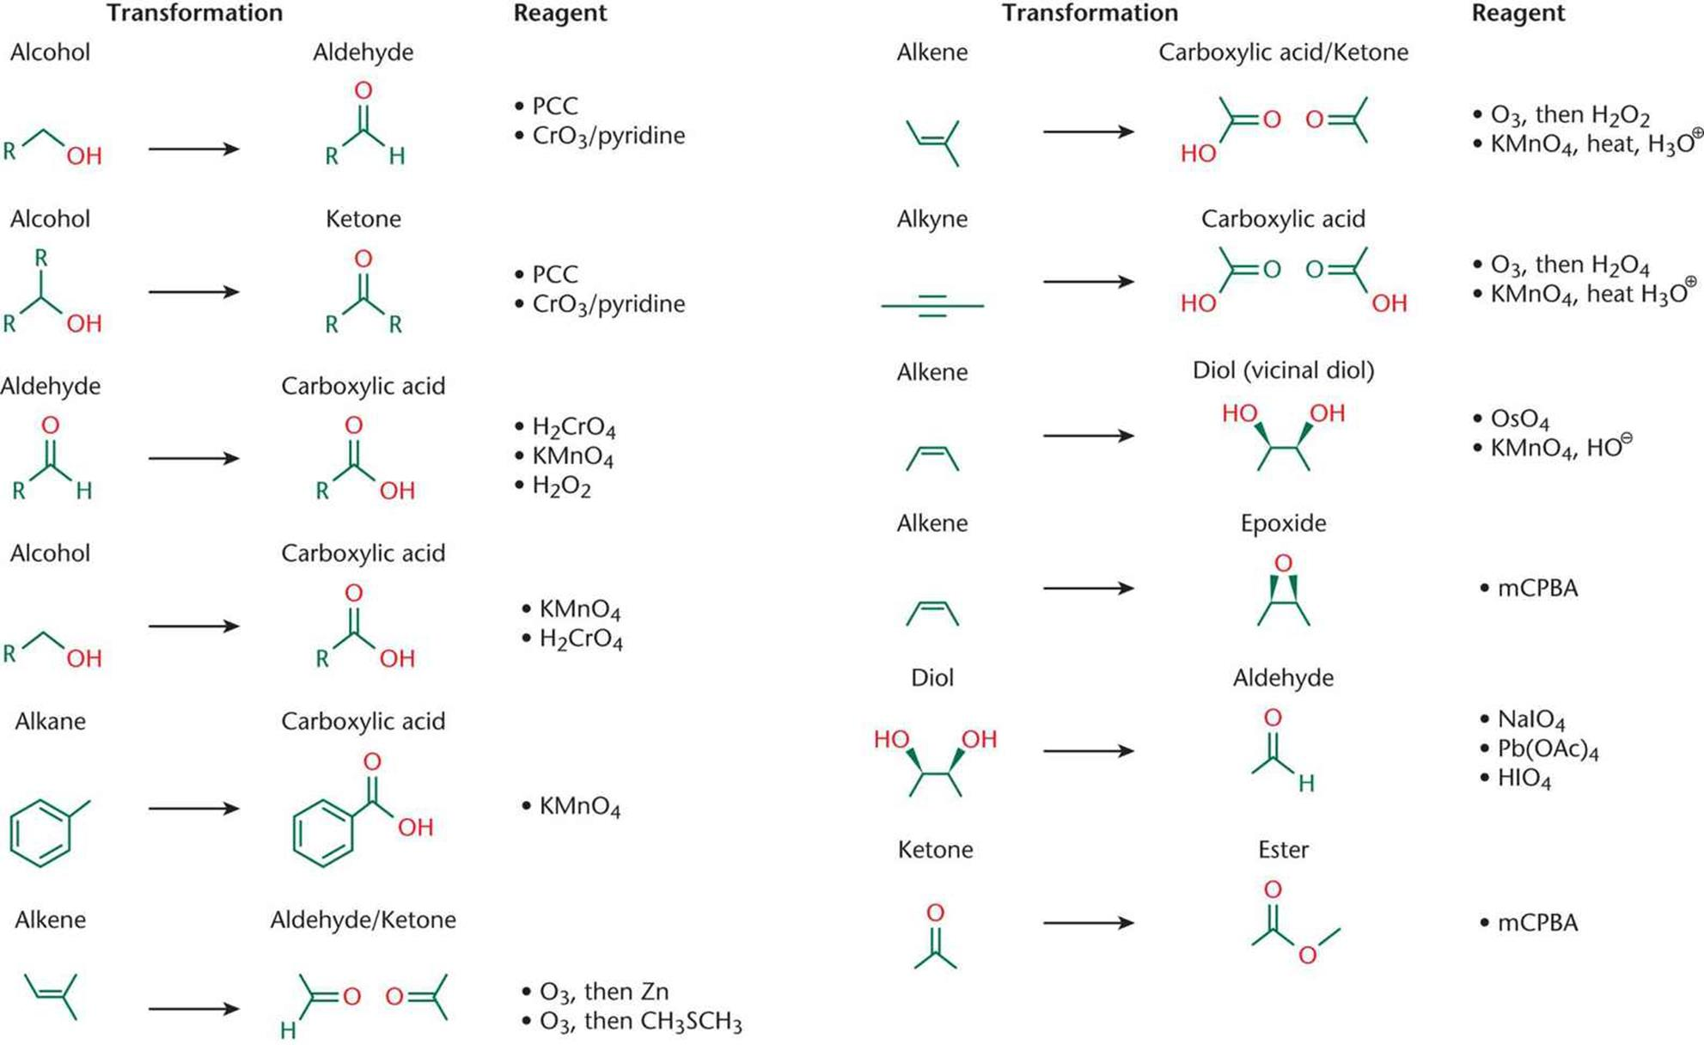
Тәжірибе: Тотығу немесе тотықсыздану реакцияларын анықтаңыз?

Slide 14
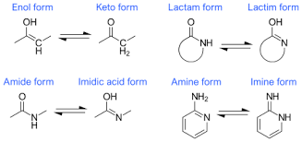
6. Қайтатоптасу реакциялары
Енолды форма Кетонды форма
Лактам формасы Лактим формасы
Амидті форма Имидті форма
Амин формасы Имин формасы

Slide 15
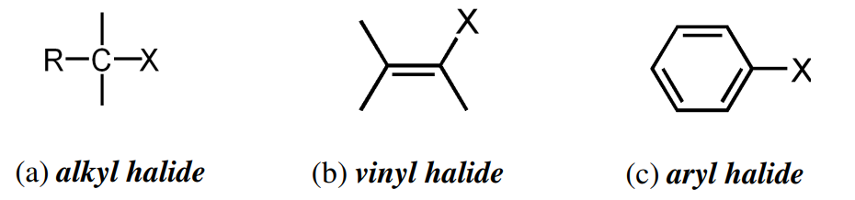
Органикалық галогенді қосылыстар
Алкил галогенидтер - құрамында функционалды топ ретінде галогені бар қосылыстар
Органикалық галогенидтерді шартты түрде 3 негізгі класқа бөледі:
Алкил-галогенид Винил-галогенид Арил-галогенид

Slide 16
Органикалық галогенді қосылыстар
құрамында кемінде 1 көміртек-галогенді байланысы (C-X) бар қосылыстар
  H (сутегі) орнын X ( F, Cl, Br, I) басады
құрамында бірнеше C-X байланыс болады
Алкил-галогенидтер галогенге байлынысқан көміртегі түріне байланысты біріншілік (1º), екіншілік (2º ) немесе үшіншілік (3º) болып бөлінеді

Slide 17
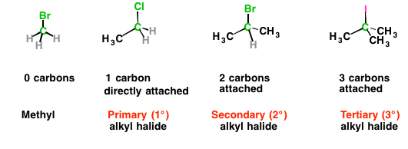
1º 2º 3º Алкил галогенидтер
Галоген көміртегіге тікелей байланысқан көміртек атомдарының санын есептейміз.
1 көміртегі тікелей байланысқан
2 көміртегі тікелей байланысқан
3 көміртегі тікелей байланысқан
0 көміртегі
Метил
(1º ) Біріншілік
алкил галогенид
(2º ) Екіншілік
алкил галогенид
(3º ) Үшіншілік
алкил галогенид

Slide 18

Алкил галогенидтердің қасиеттері
Алкил галогенидтердің алкандарға қарағанда қайнау температурасы жоғары (жоғары дипольдық моментіне юайланысты)
алкил галогенидтердің қайнау нүктесі: 1º >>2º >>3º
Т_{қайнау}

Slide 19
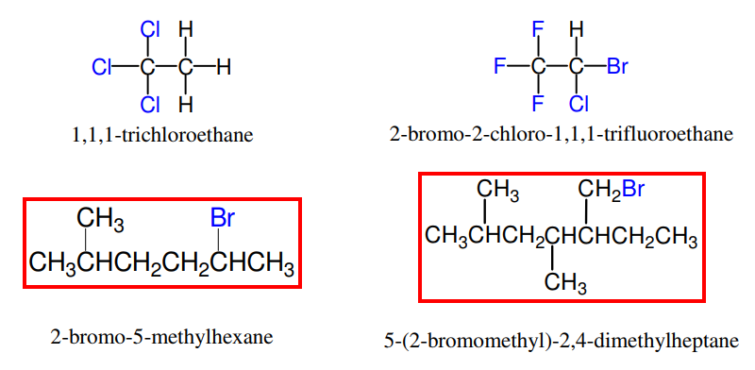
Алкил галагенидтердің номенклатура мысалдары
1,1,1 - трихлорэтан
2-бром-2-хлор -1,1,1 трифторэтан
2-бром - 5- метил-гексан
5-(2-бромметил)-2,4-диметил-гептан

Slide 20
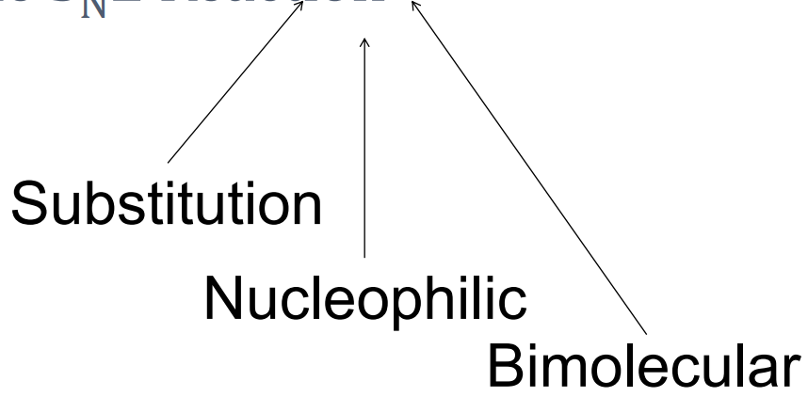
Нуклеофильді орынбасу: S_{N}2
Орынбасу
Нуклеофильді
Бимолекулярлы

Slide 21
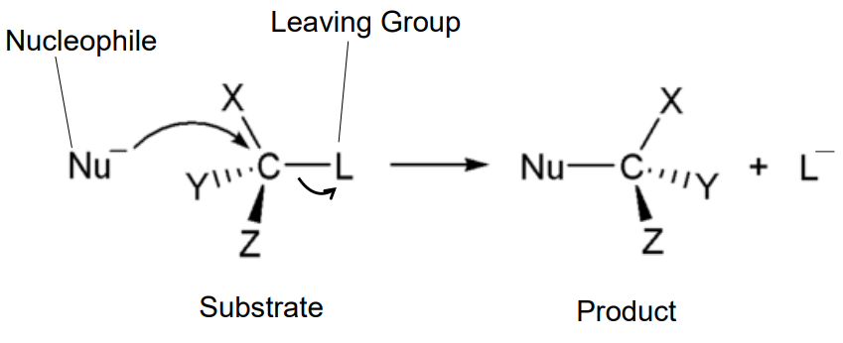
Нуклеофильді орынбасу: S_{N}2
Кетуші топ
Нуклеофил
Субстрат
Өнім
Кеңес: Нуклеофилдің рөлін оның мағынасына қарай есте сақтау оңай: грекше Nucleo-(ядро)-phile-(ұнату) - ол ядроға тартылған, оң зарядталған үлкен молекула! Нуклеофилдер, өз кезегінде, δ- деп қатты зарядталады.

Slide 22

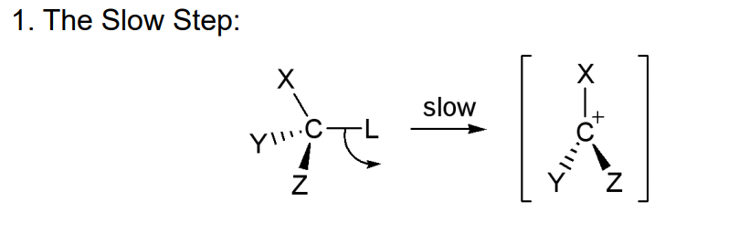
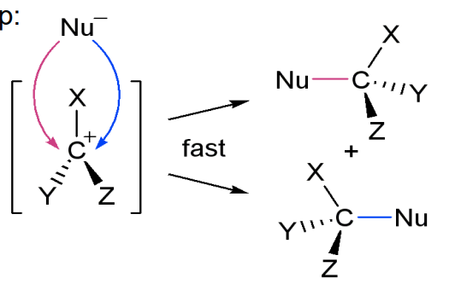
Нуклеофильді орынбасу: S_{N}1
Нуклеофильді орынбасу: S_{N}2
ақырын
тез
Бимолекулярлы
ақырын
,кейін
тез
Мономолекулярлы

Slide 23
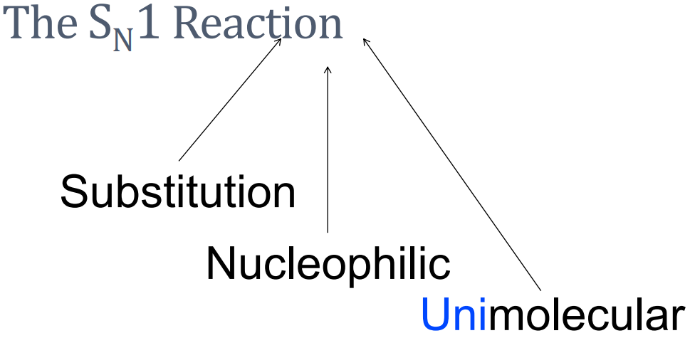
Нуклеофильді орынбасу:
Орынбасу
Нуклеофильді
Мономолекулярлы

Slide 24
Нуклеофильді орынбасу: S_{N}1
Мұндай аралық өнім Карб-катион деп аталады, оның үшбұрышты жалпақ формасы бар екендігін есте сақтау маңызды.
Карб-катиондар оң зарядты бөлу үшін көп атомдарды көшіру арқылы тұрақты болады.
Карбокатионның тұрақтылығы: 3º > 2º >> 1º

Slide 25
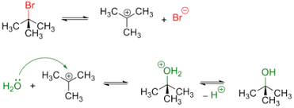
S_{N}1 реакциясына мысал
Карб-катион түзіледі, демек бұл S_{N}1 механизм

Slide 26
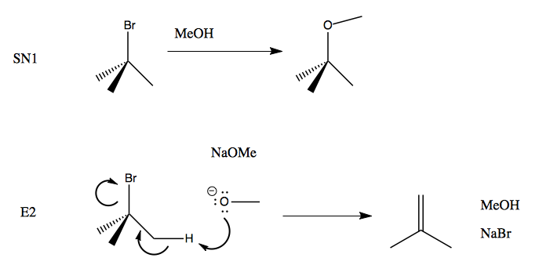
Бөліну реакцияда да 2 механизм бар: E1 және E2
Екі механизм де жүйеге күшті сілті қосқанда, алмастырудың орнына пайда болады
Метил спирті
күшті сілті

Slide 27
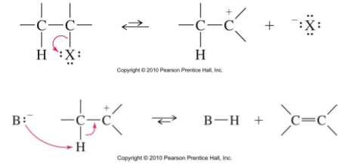
- SN1 Реакция және E1 Реакция
Карб-катион + күшті сілті = Алкен (E1)
Қадам 1. Карб-катионның түзілуі
Қадам 2. күшті сілті карб-катионға әсер етеді де сутегіні алып кетіп, карб-катионды Алкенге айналдырады

Slide 28
Орынбасу немесеБөліну ме 1º 2º 3º ???
Кеңес 1: S_{N}1,S_{N}2 және E1,E2 арасындағы айырмашылығы олардың реакция механизміндегі жылдамдығына байланысты
R-CH-CH(R)-OH
S_{N}1
S_{N}2
R-CH₂-CH(R)-OH
R-CH-CH(R)-Cl + OH⁻
E1
R-CH = CH - R
E2
Кеңес 2 : Күшті сілті бар кезде, алмастыру орынбасу үстінде басым
R-CH = CH - R

Slide 29
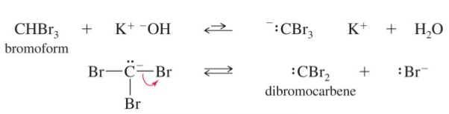
- α-Бөліну CHX₃ -ке сілті қатысында арнайы реакция
Сілтілік, хлороформ немесе бромоформ қатысуымен (дигологендік карбен) дегидрогалогендіден карбенге дейін болуы мүмкін

Slide 30
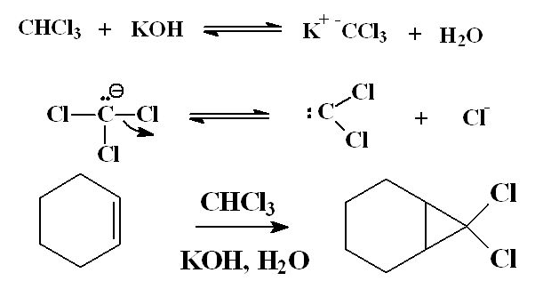
- α-Бөліну
Ди(галоген) Карбен нуклеофил сияқты әсер етуі мүмкін. Мысал ретінде, қос байланысқа карбенді қосу:

Slide 31
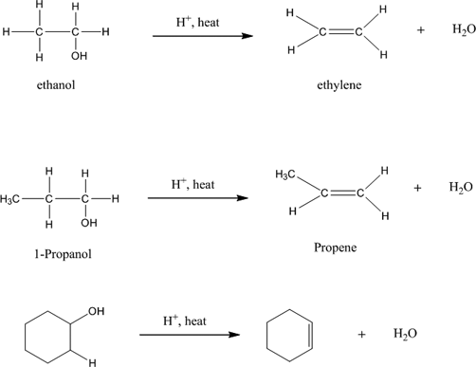
Спирттердің дегидратациясы
қыздыру
Этанол
Этилен
қыздыру
1 - Пропанол
1 - Пропен
қыздыру

Slide 32
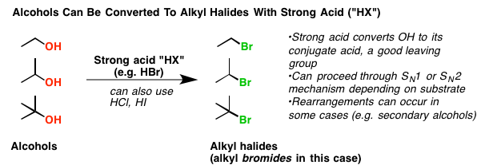
Алкил галогенидтердің спирттерден алынуы
Спирттер күшті қышқылдармен алкил галогендерге айналуы мүмкін.
күшті қышқыл
Спирт
Алкил галогенид (мында алкил бромид)

Slide 33
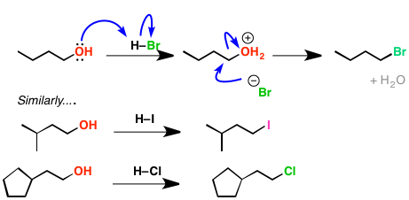
Алкил галогенидтердің спирттерден алынуы

Slide 34
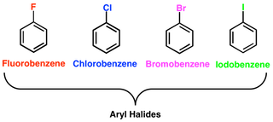
Арил галогенидтер
Фтор-бензол Хлор-бензол Бромобензол Йодобензол
Арил Галогенидтер
Органикалық галогендердің үш классының бірі. Галоген ароматты сақинаға қосылады

Slide 35
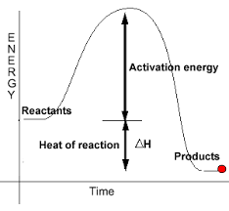
Реакция жылдамдығы және энергия активациясы
Энергия
уақыт

Slide 36
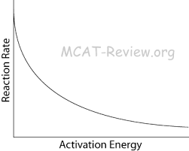
Реакция жылдамдығы және энергия активациясы
Әр реакцияда белсендіру жылдамдығы мен энергиясы бар.
Егер активация төмен болса, реакция жылдамдығы жоғары болады
Егер активация жоғары болса, реакция жылдамдығы төмен болады

Slide 37
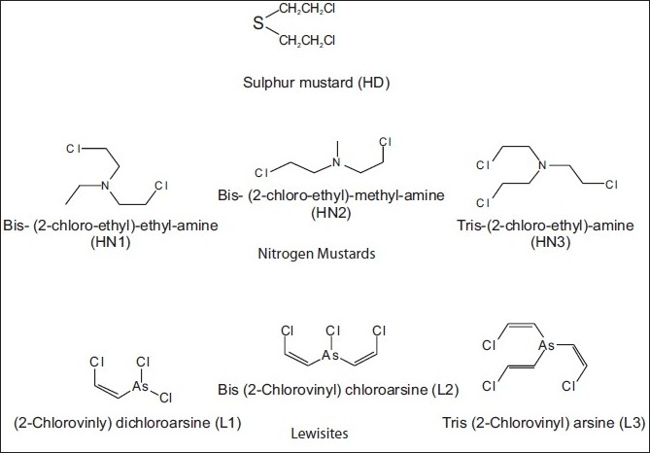
Мысалдар: Төменде Бірінші дүниежүзілік соғыс химиялық қаруының құрылымы келтірілген, қосылыстардың класын анықтаңыз және егер мүмкін болса, IUPAC жүйесінің атауын беріңіз

Slide 38
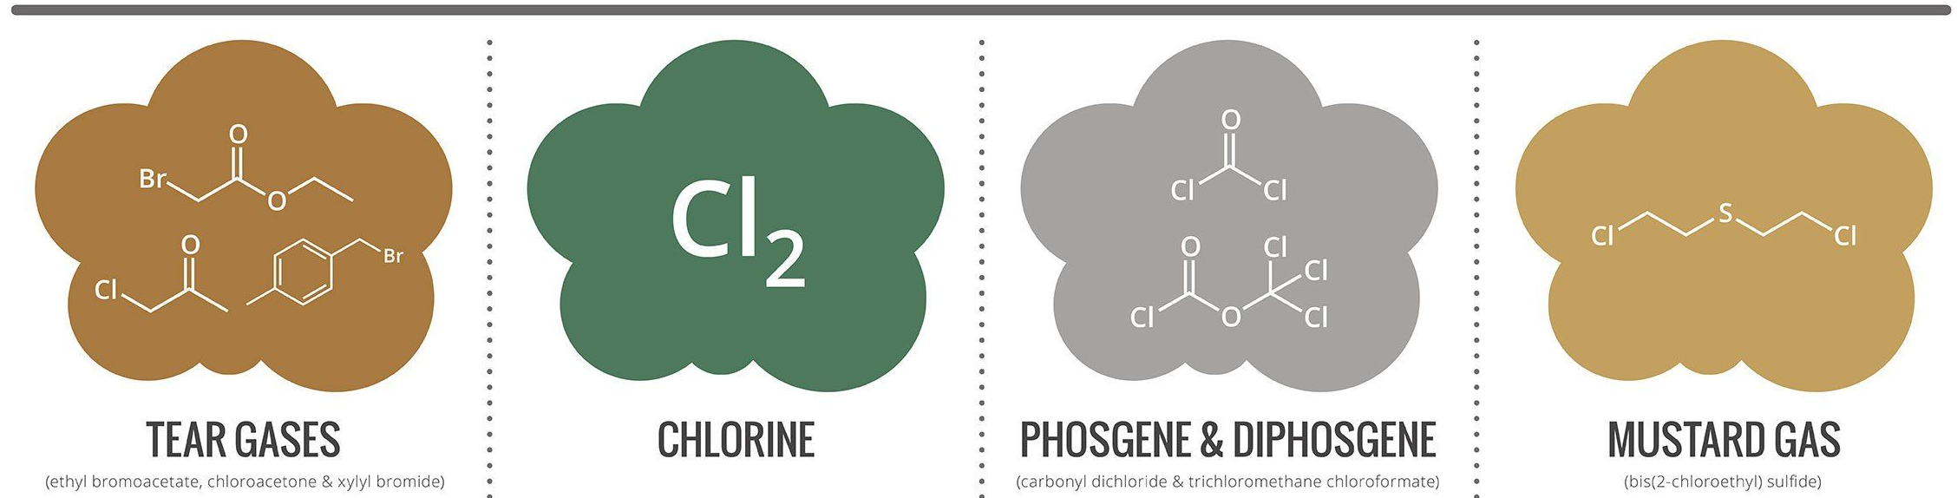
Алкил галогенидтер химиялық қару ретінде
Жасаурататын газ Хлор Фосген и дифосген Қыша газы

Slide 39
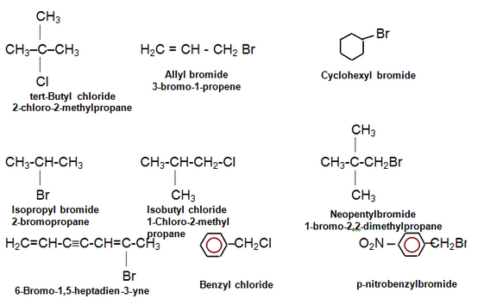
Мысал: IUPAC жүйесімен қосылыстардың класын анықтаңыз

Slide 40
Мысал: IUPAC жүйесімен қосылыстардың класын анықтаңыз

Slide 41
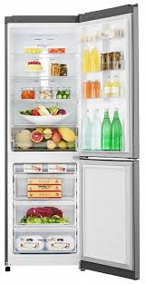
Кейс: хладагенттер ( фреондар)
Фреондар, метан және этанның галогендік туындылары: фторлы көмірсутектер және хлор көмірсутектері.
Мысалы: CHCl3, CF2Cl2, CF4, CF3Cl және т.б әр тоңазытқышта пайдаланылатын фреондар.
Олардың уыттылығы төмен, майларда ериді және концентрленеді, ауадан оттегіні «жейді». Хладагент өндіретін қызметкерлерге не ұсынасыз?

Slide 42
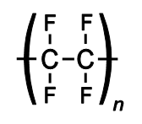
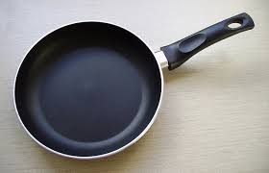
Алкил галогенидтердің кейбір мысалдары
Политетрафторэтилен (PTFE) синтетикалық фторополимер, тетрафторэтилен көп қолдануға ие. PTFE үшін ең танымал атауы Teflon ™ болып табылады, ол кастрюльдер үшін жабу ретінде пайдаланылады.

